Slide 1

面向对象
1910：张鹏

Slide 2


高富帅
霸道总裁
大家好！
我是你们的好基友
小qi。
人见人爱，花见花开

Slide 3
今天的主题是 :
完成一个
小目标先赚它一个亿！

Slide 4

什么生意比较赚钱哪？
当然是房地产
说干就干，成立公司，实现一个小目标！

Slide 5

房地产公司
（父类）
工程部
财务部
设计部
成本部
销售部
综管部
（子类）
小qi将公司按功能划分为了几大部门，把每个功能整理出来用部门来进行（封装），体现了分而治之的思想，将一个大的需求分解为许多类，每个部门可以处理一个独立的功能，也有效的减少了其相互关联性（迪米特法则），也体现了高内聚，低耦合。各部门都继承了公司的一项独有的功能。（继承）

Slide 6

爹
公司组建好了，接下来干什么那？
建楼盘！
赚钱!
娶老婆！
先用家里10年前囤的500亩地给你练练手。
小qi依赖于公司而实现小目标，但不依赖各部门。各部门却依赖于公司的发展。（依赖倒置）

Slide 7

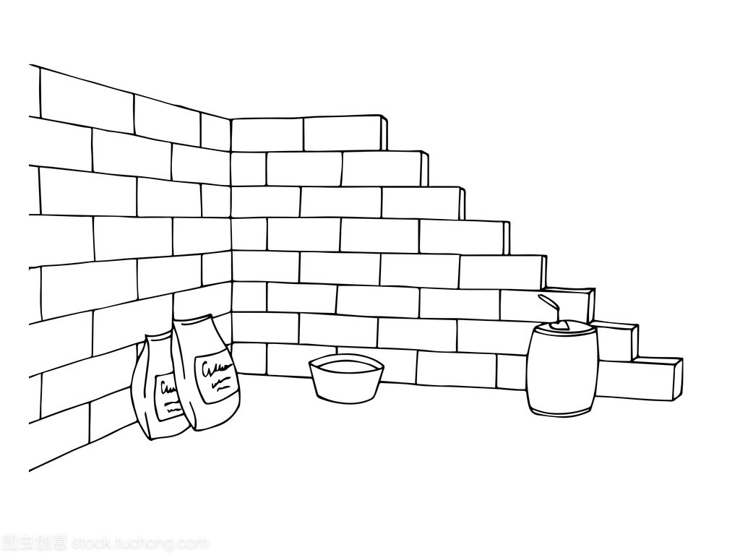
要盖楼：需要设计部的规划设计图纸，成本部的建设成本预算，工程部的建设施工，综管部的后勤保障以及财务部的资金保障。各部门相互配合才能完成！（组合复用原则）
每个部门只负责一个功能，避免因为某个功能修改的原因导致其他功能发生故障，进而导致整个公司运行出现故障，因此，我们应尽可能遵循类的功能单一，即单一原则，以保证修改该功能不会因此而影响其他功能的正常运转。（类的单一职责）

Slide 8
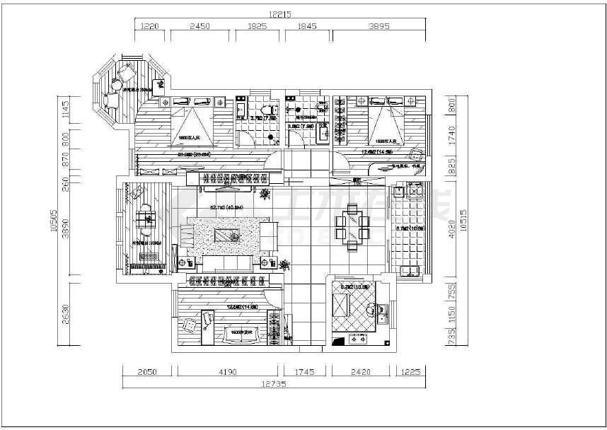
楼盘建好了，要装修成什么风格那？
父类的同一种动作或者行为，在不同的子类上有不同的实现。体现类型的个性化。（多态）
设计部：装修成设计最时尚的。
成本部：风格不重要，性价比高就好。
销售部：怎么花钱怎么来。
财务部：想怎么装怎么装，别问我要钱。

Slide 9


楼盘建好了，公司有自持的商业区，这个交给谁来办？
对修改关闭，对扩展开放，即功能的拓展不应修改原有的代码，
而是单独重新创建一个类，以保证代码的功能稳定性（开闭原则）
新成立一个运营部门，来运营管理自持的商业区。

Slide 10

qi总，我们的商场开业了，需要您去剪彩。
我就不去了，让综管部主人去吧。
只要是公司能参与的任何活动，各部门完全可以胜任，所以里氏替换的主要思想就是只要父类可以被调用，子类就一定要代替父类被调用。这种情况并不是说父类没有意义，相反的，里氏替换进一步要求父类尽可能不要存在太具体的功能，尽量以大局为重，具体的是交给各部门去完成。（里氏替换）

Slide 11
跟着小 干的人都实现了小目标！
qi
年终总结大会
今年的净利润
999999...万，
每人年终奖1个亿!

Slide 12


赚钱这个事，从来都不是事。

Slide 13
听了小齐的故事，你有两个选择：
1.选第二项。
2.跟着小齐来达内实现一个小目标！

Slide 14
谢谢大家

